Slide 1
МЕТОДОЛОГИЯ СТАТИСТИЧЕСКОГО ИССЛЕДОВАНИЯ ИСТОРИЧЕСКИХ ВРЕМЕННЫХ РЯДОВ МАКРОЭКОНОМИЧЕСКИХ ПОКАЗАТЕЛЕЙ ПОСТСОВЕТСКИХ СТРАН
Цыпин Александр Павлович

Slide 2
Рабочая гипотеза. Политика Советского Союза предполагала поднятие (доведение) общеэкономического уровня стран участниц до некоего абстрактного среднего уровня. Принимая это допущение (условие) можно утверждать, что на момент распада СССР образовавшиеся республики имели равные базовые условия развития, но разные институциональные условия привели к различным типам поступательного развития экономики.

Slide 3
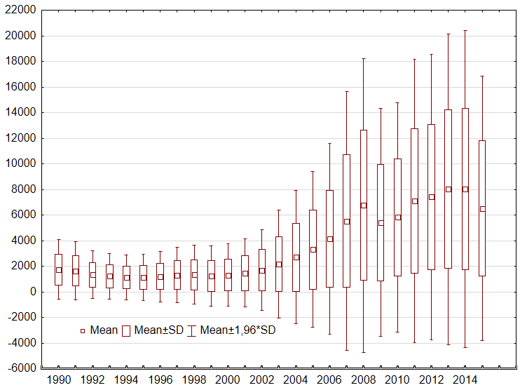
Изменение вариации ВВП на душу населения по совокупности постсоветских стран

Slide 4
Причины обращения к длинным временным рядам
Выделение стабильных участков (периодов) развития экономики
Оценка достигнутых (текущих) позиций экономикой постсоветских стран от базовых (начальных)
Сопоставление темпов роста (снижения) экономического развития до и после распада СССР
Выявление ситуационной составляющей и оценка ее влияние на макродинамику

Slide 5
1 этап. Наблюдение
Формирование многомерного ряда за длительный период времени
2 этап. Группировка (периодизация)
Периодизация
Оценка синхронности
Оценка начальный и конечных позиций постсоветских стран в мировой (глобальной) экономике
Выявление влияния факторов на динамику
Расчет конвергенции и дивергенции
3 этап. Анализ
Практические выводы

Slide 6
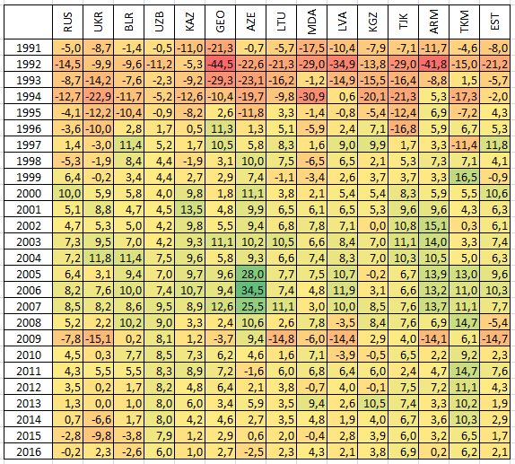
Темп прироста (снижения) ВВП постсоветских стран

Slide 7
Алгоритм проведения анализа временных рядов макроэкономических показателей
1) применение хронологической шкалы событий к анализируемому временному ряду
2) графический анализ влияния меток на траекторию движения временного ряда
нет отклика
есть отклик
3) формирование фиктивной переменной по выделенным меткам
4) оценка уравнения регрессии с фиктивной переменной
5) тестирование фиктивной переменной на основе t-статистики Стьюдента
статистически не значима
статистически значима
6) работа с моделью

Slide 8
Темп прироста (снижения) ВВП постсоветских стран

Slide 9

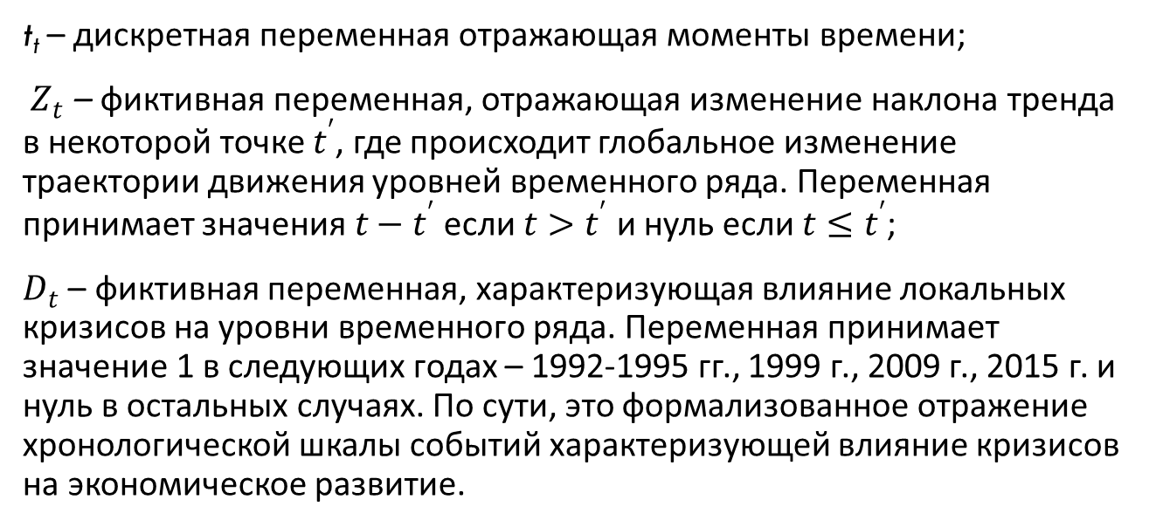
модели «изменения роста (падения)»
$${\tilde{y}}_{t}=a_{0}+a_{1}t_{t}+a_{2}Z_{t}+a_{3}D_{t}$$
t_{t} – дискретная переменная отражающая моменты времени;
$Z_{t}$ – фиктивная переменная, отражающая изменение наклона тренда в некоторой точке $t^{′}$, где происходит глобальное изменение траектории движения уровней временного ряда. Переменная принимает значения $t−t^{′}$ если $t>t^{′}$ и нуль если $t≤t^{′}$;
$D_{t}$ – фиктивная переменная, характеризующая влияние локальных кризисов на уровни временного ряда. Переменная принимает значение 1 в следующих годах – 1992-1995 гг., 1999 г., 2009 г., 2015 г. и нуль в остальных случаях. По сути, это формализованное отражение хронологической шкалы событий характеризующей влияние кризисов на экономическое развитие.

Slide 10
Результаты моделирования темпа роста (снижения) ВВП постсоветских стран за период 1991-2016 гг.
Страны | Модель |  |  |  | Характеристики модели
 | Свободный член | t | Z | D | R² | F_{факт}
RUS | -9,09* | 1,35* | -2,02* | -5,00* | 0,75* | 22,38*
UKR | -11,51* | 1,53* | -2,42* | -9,00* | 0,76* | 23,10*
BLR | -3,80 | 1,13* | -1,90* | -7,73* | 0,80* | 29,11*
UZB | -4,28* | 0,90* | -0,79* | -2,14 | 0,81* | 31,11*
KAZ | -10,89* | 1,72* | -2,40* | -3,72* | 0,86* | 43,86*
GEO | -19,39* | 2,47* | -3,21* | -7,30 | 0,63* | 12,30*
AZE | -15,72* | 2,75* | -4,22* | -8,34 | 0,69* | 16,17*
LTU | -4,36 | 1,04* | -1,55* | -9,87* | 0,66* | 14,21*
MDA | -17,13* | 1,92* | -2,24* | -5,82 | 0,67* | 14,68*
LVA | -9,69 | 1,55* | -2,34* | -7,53 | 0,52* | 7,96*
KGZ | -8,36* | 1,19* | -1,37* | -5,87* | 0,61* | 11,42*
TJK | -19,10* | 2,34* | -2,77* | -5,51* | 0,81* | 31,49*
ARM | -11,45 | 2,04* | -3,19* | -6,44 | 0,51* | 7,77*
TKM | -9,70* | 1,44* | -1,34 | -1,93 | 0,54* | 8,63*
EST | -2,37 | 0,85 | -1,43* | -7,63* | 0,47* | 6,49*
Примечание: рассчитано автором по данным Статистического отдела ООН в пакете STATISTICA. Знаком «*» помечены параметры и коэффициенты, статистически значимые на 5% уровне

